Slide 1
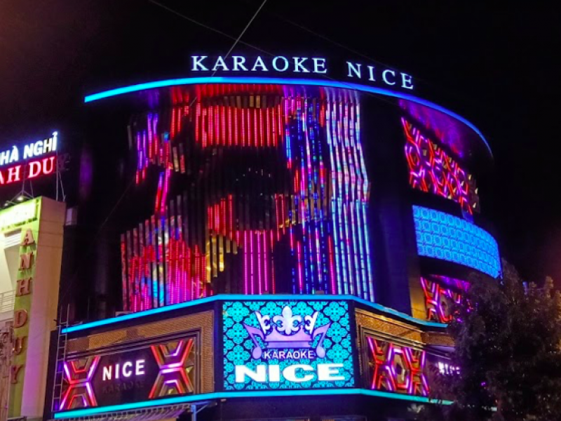
Báo cáo đề tài
Nhóm 28
Đề tài : Quản lý cửa hàng karaoke Nice
GVHD : Phạm Thanh Hùng
Thành viên:
Nguyễn Minh Tú(leader)
Nguyễn Thành Doanh(coder)
Vũ Thế Kiệt(coder)
Dương Tuấn Kiệt(tester)

Slide 2
Nội dung:
1.Lên kế hoạch
Giới thiệu về đề tài, mục đích
2.Phân tích
Phân tích yêu cầu bài toán
3.Thiết kế
Thiết kế hệ thống
4.Giao diện
Giao diện hệ thống

Slide 3

1. Giới thiệu:
1.1 Lý do chọn đề tài:
Cuộc sống càng hiện đại thì nhu cầu vui chơi giải trí của con người cũng ngày càng tăng cao. Và Karaoke là một hình thức thư giản, xả stress được nhiều khách hàng lựa chọn. Từ sự gia tăng nhu cầu của khách hàng dẫn đến qui mô của các quán kinh doanh Karaoke ngày càng mở rộng
Với công nghệ thông tin ngày càng phát triển, rất nhiều doanh nghiệp đã áp dụng các phần mềm vào việc quản lý cửa hang của mình.
Cho nên nhóm chúng em nhóm chúng em quyết định làm một hệ thống xây dựng trực quan, than thiện, dễ sử dụng và tối ưu hóa mức độ tự động

Slide 4

1.2 Mục tiêu của đề tài:
Hỗ trợ nhân viên lễ tân trong quá trình cho thuê phòng. Xác định phòng còn trống, ghi nhận thuê phòng.
Tạo hóa đơn và in hóa đơn
Thực hiện tính tiền khi khách hàng trả phòng dựa vào loại phòng, giờ hát, sản phẩm phụ và phụ thu,…
Tính khả thi của dự án
Ưu việt trong xử lý dữ liệu, thuận lợi cho truy xuất, nhập liệu, tìm kiếm , thống kê,…
Thân thiện với người sử dụng, bảo mật, tin cậy, xử lý nhanh, chính xác , dễ bảo trì và nâng cấp về sau

Slide 5
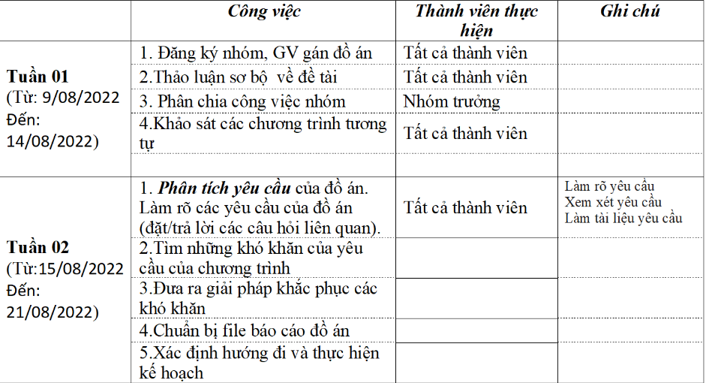

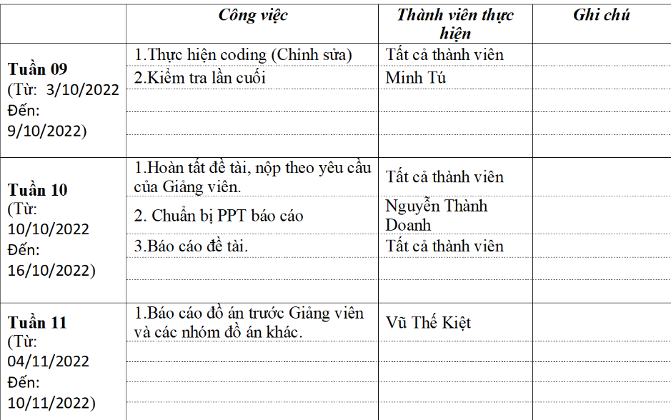
Bảng kế hoach:
Project được thực hiện trong 3 tháng
Ngày bắt đầu : 09/08/2022
Ngày kết thúc : 04/11/2022

Slide 6

Kế hoạch kiểm tra chất lượng:
Bước 1: Kiểm duyệt các tài liệu và thu thập thông tin
Bước 2: Xác định chất lượng dự án, yêu cầu của khách hang đặt ra tiêu chuẩn chất lượng và mục tiêu
Bước 3: Lập kế hoạch thu thập, kiểm tra dữ liệu và phân tích
Bước 4: Thiết lập vai trò và trách nhiệm quản lý chất lượng, lập kế hoạch kiểm thử và sửa lỗi
Bước 5: Báo cáo hiệu quả hoạt động và kết quả kiểm định
Bước 6: Xây dựng kế hoạch vòng lặp sửa lỗi và khắc phục lỗi
Bước 7: Xây dựng phương pháp giải quyết bất đồng giữa các thành viên
Bước 8: Lập kế hoạch, báo cáo hiệu quả hoạt động
Bước 9: Đảm bảo kế hoạch tuân thủ đúng các yêu cầu và các tiêu chí được đề ra ban đầu

Slide 7

Kế hoạch đối phó rủi ro:
Các loại rủi ro :
Thiếu nhân lực và tài chính
Yêu cầu không rõ rang
Nhân sự ròi dự án
Hiệu suất không đảm bảo
Thiếu sự tương tác, trao đổi đa chiều dẫn đến hiểu lầm, bất đồng quan điểm ảnh hưởng đến tiến độ và chất lượng dự án
Chu kỳ đánh giá và phản hồi của khách hàng quá chậm

Slide 8

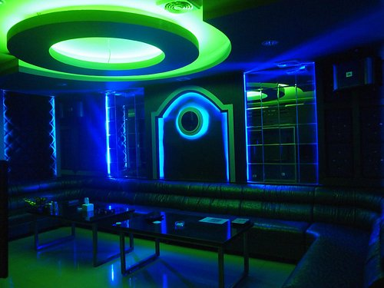
2. Phân tích yêu cầu:

Slide 9

2. Phân tích yêu cầu:
Nhân viên thu ngân
Nhân viên quản lí
Đăng nhập
Đặt phòng
Quản lí khách hang
Cập nhật trạng thái phòng
Quản lí phòng
Thanh toán
Đặt phòng
Đặt dịch vụ
Thanh toán
Hủy phòng
Quản lí nhân viên
Quản lí đăng nhập
Quản lí thống kê

Slide 10
Yêu cầu hệ thống:
Hệ thống bao gồm các chức năng chính : đặt phòng, đặt dịch vụ, quản lí thông tin khách hang, quản lí nhân viên, quản lí phòng, tìm kiếm, thống kê.
Giao diện thân thiện, dễ dùng sử dụng các phím tắt khi cần thiết
Xuất thông tin báo cáo ra PDF

Slide 11
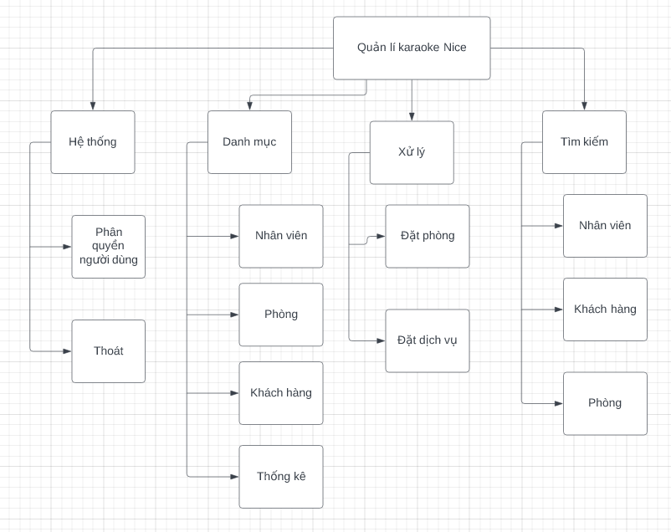
Sơ đồ phân cấp chức năng:

Slide 12
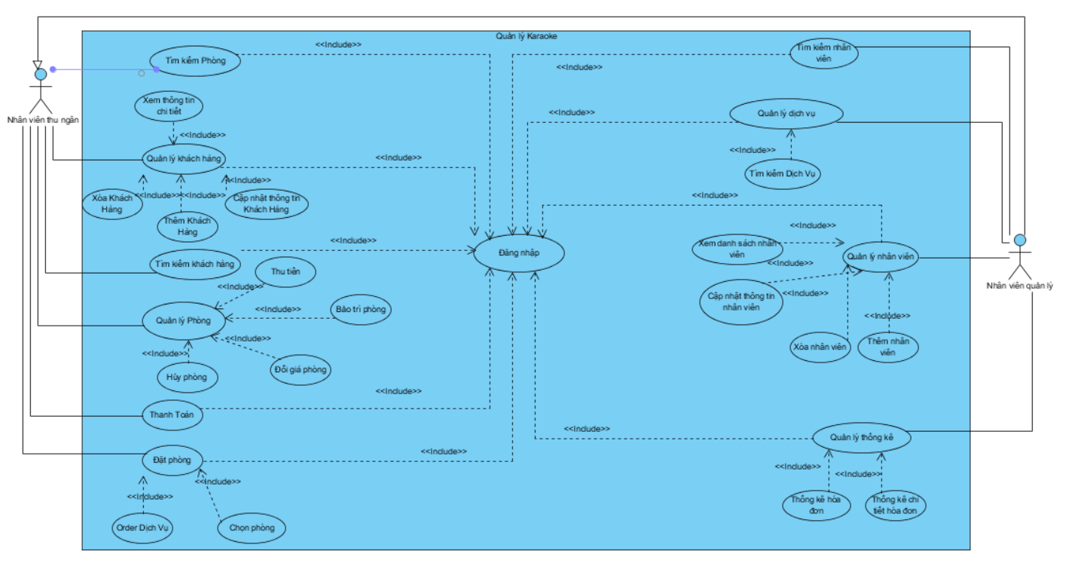
Mô hình hóa yêu cầu với Usecase Diagarm:

Slide 13
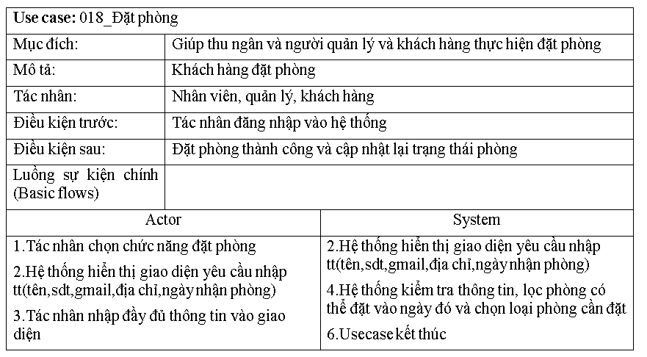
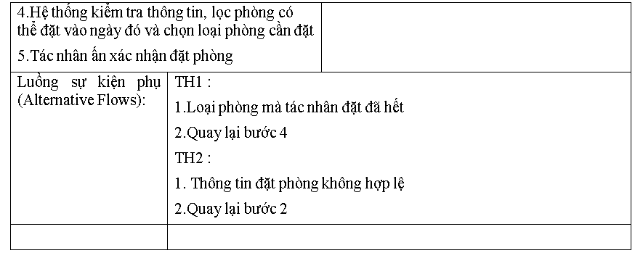
Đặt tả use case đặt phòng:

Slide 14
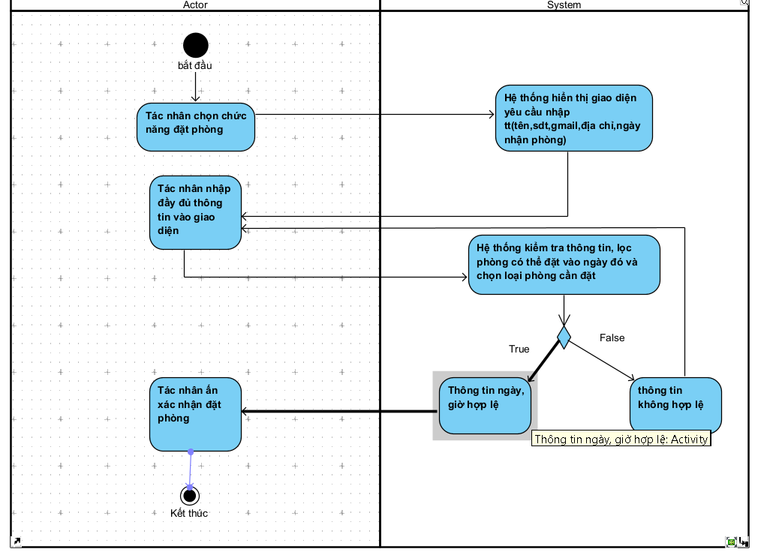
Sơ đồ activity đặt phòng:

Slide 15
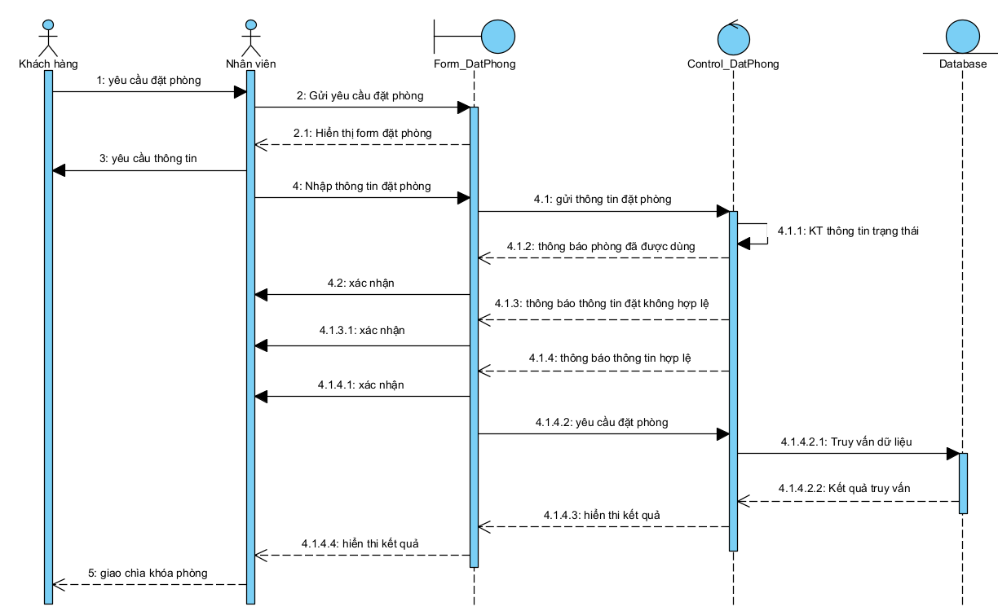
Sơ đồ sequence diagram đặt phòng:

Slide 16
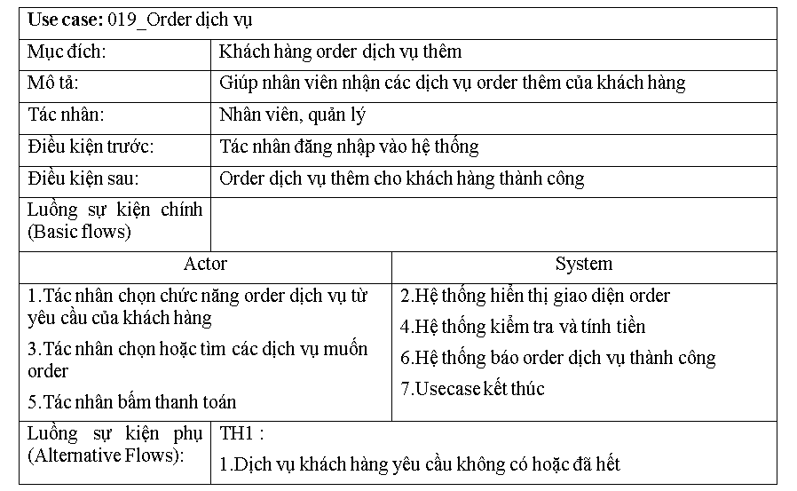
Đặt tả usecase order dịch vụ:

Slide 17
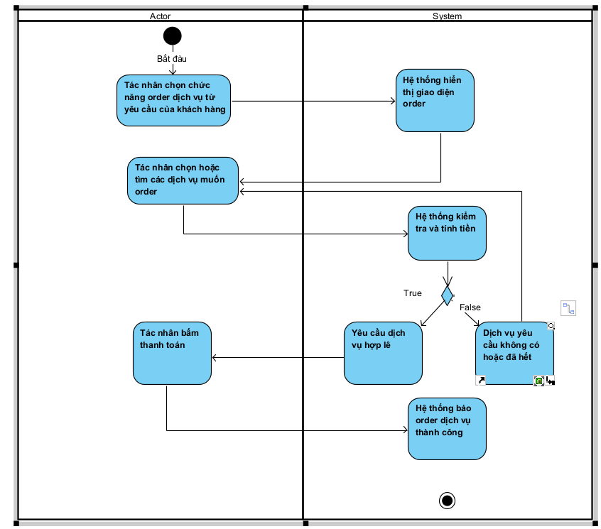
Sơ đồ activity diagram order dịch vụ:

Slide 18
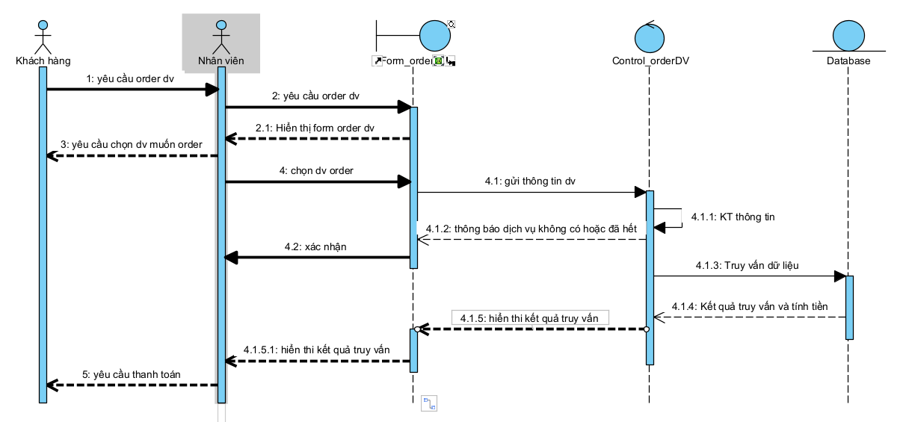
Sơ đồ sequence diagram order dịch vụ:

Slide 19
3. Thiết kế:

Slide 20
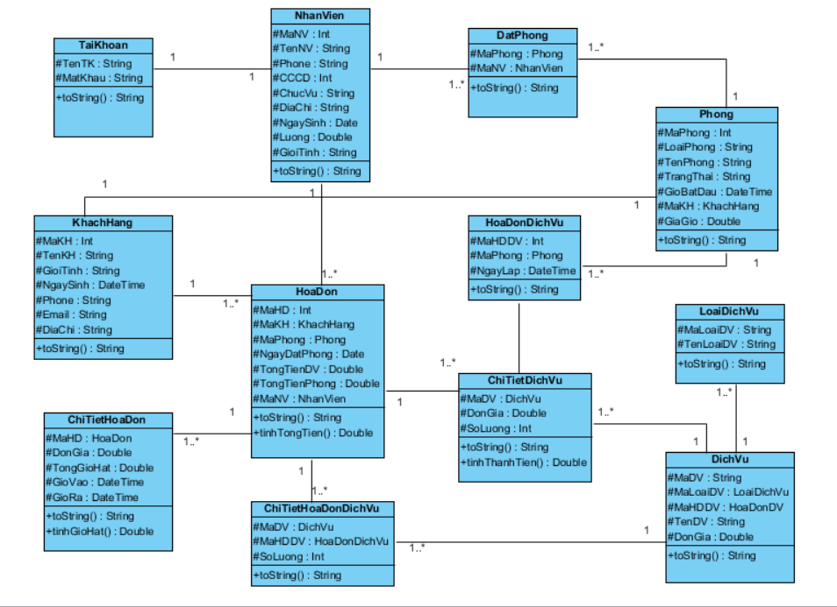
Thiết kê mô hình lớp:

Slide 21
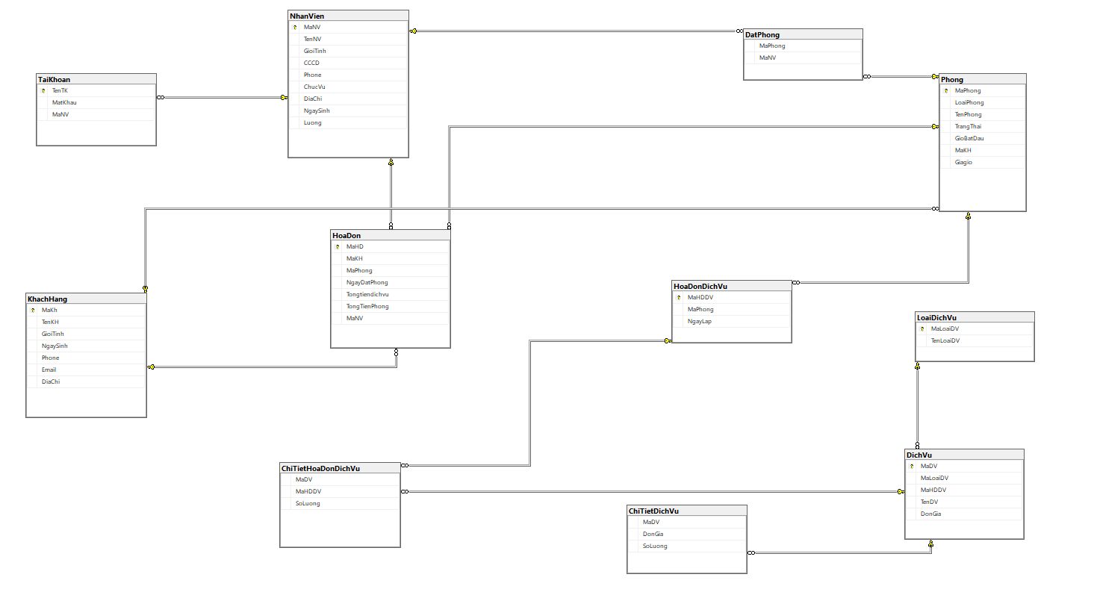
Mô hình cơ sở dữ liệu:

Slide 22
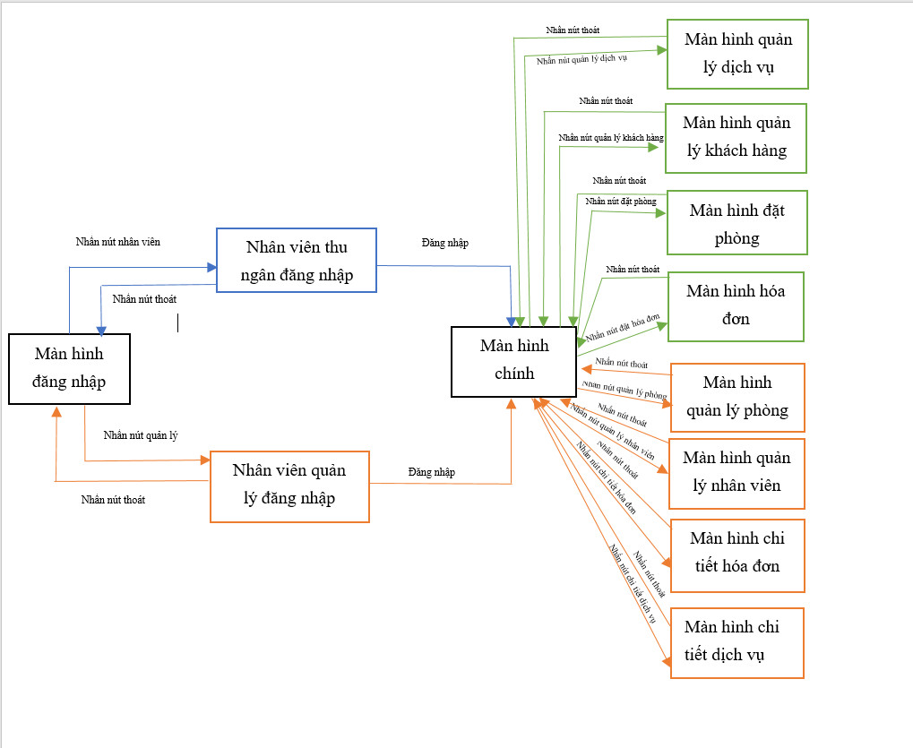
Phân luồng màn hình ứng dụng:

Slide 23


4. Giao diện:

Slide 24

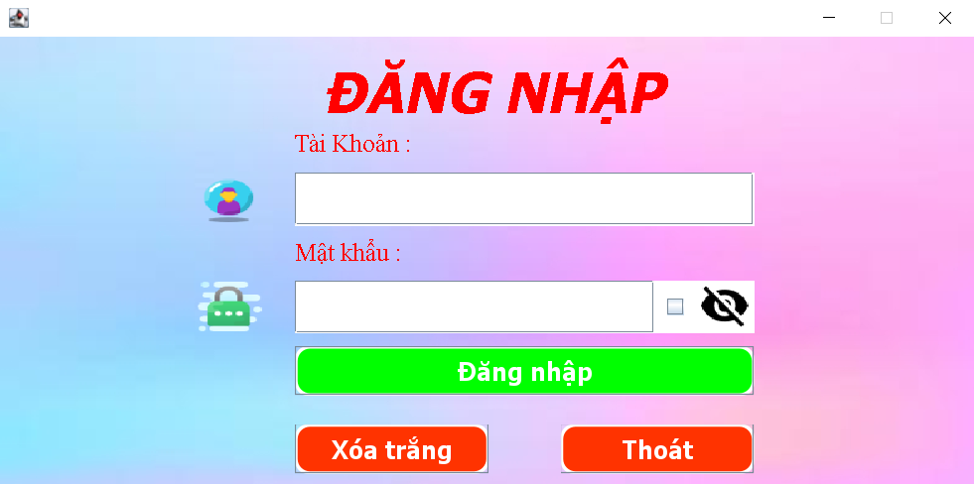
Màn hình đăng nhập:

Slide 25
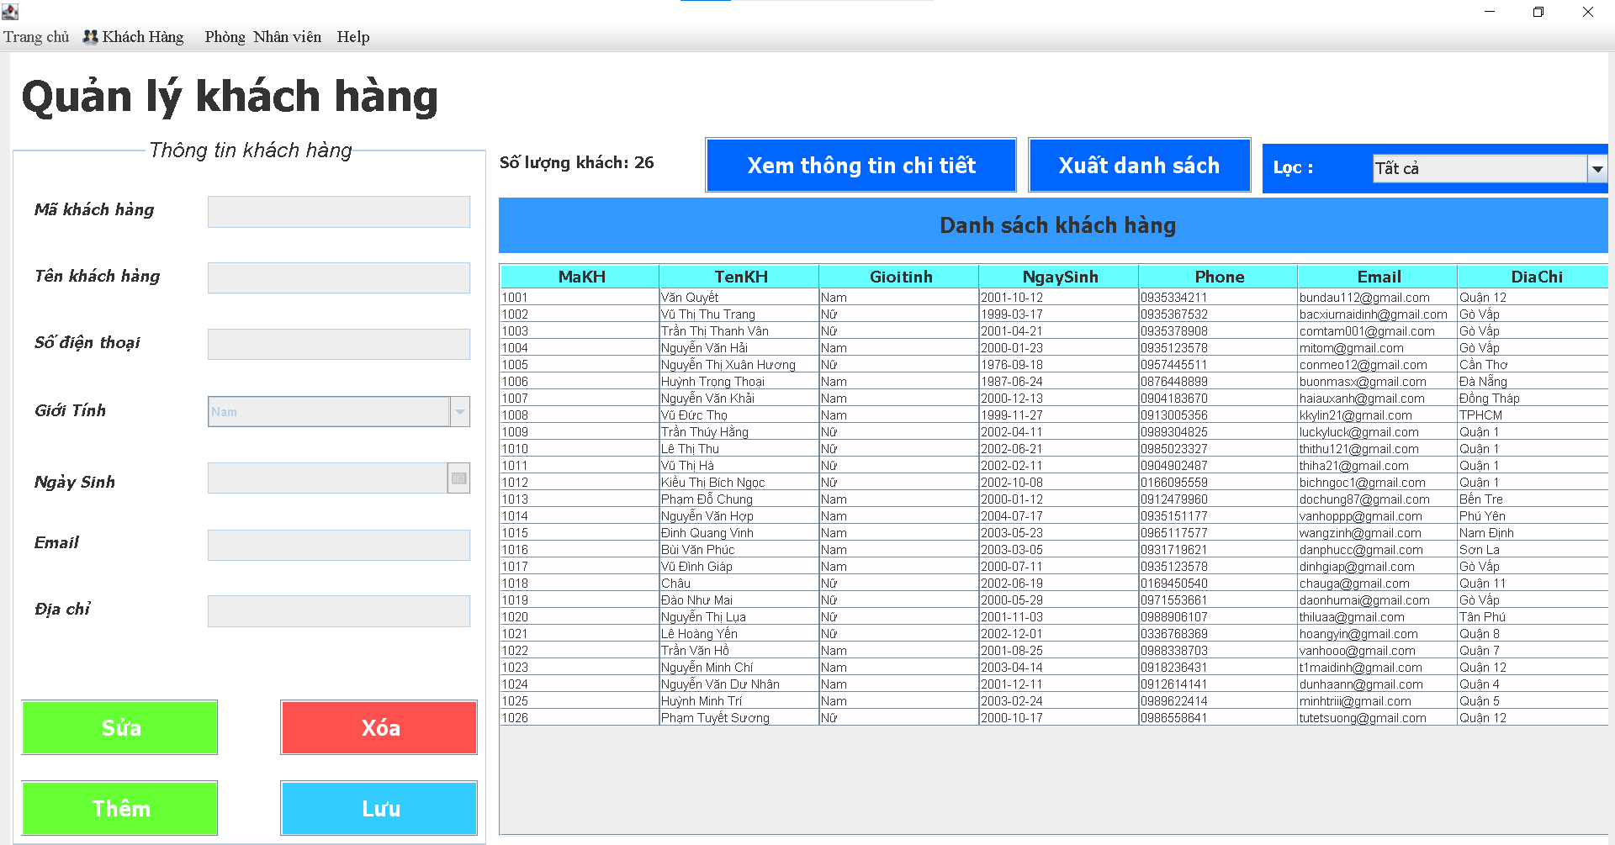
Màn hình khách hàng:

Slide 26
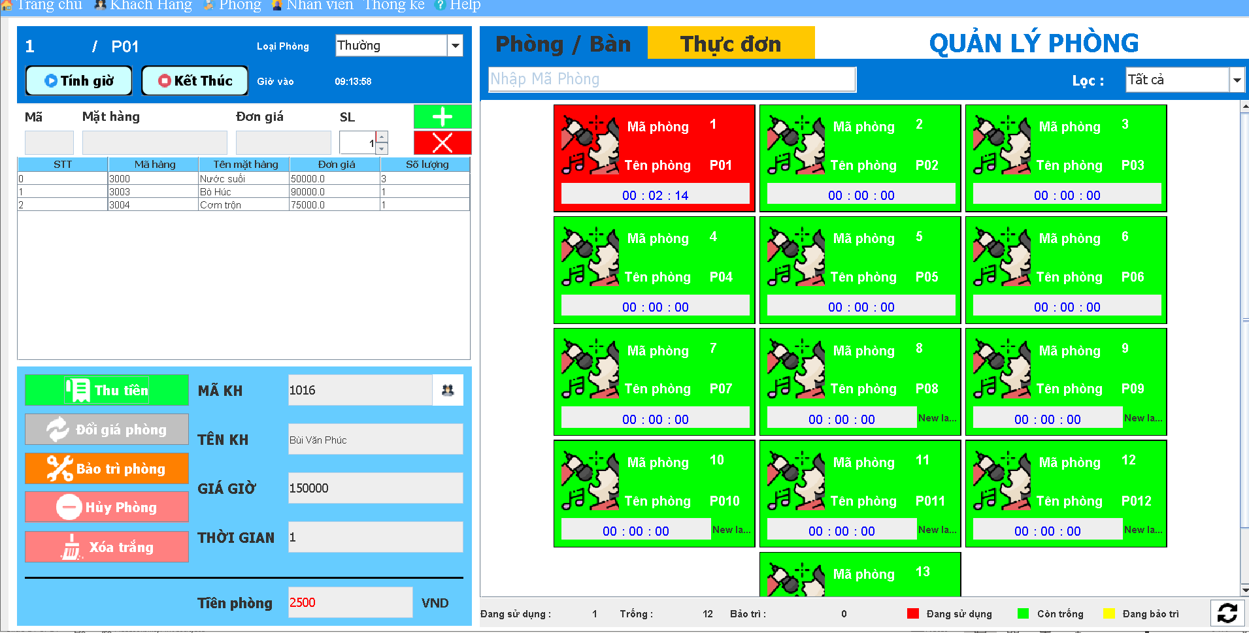
Màn hình đặt phòng:

Slide 27
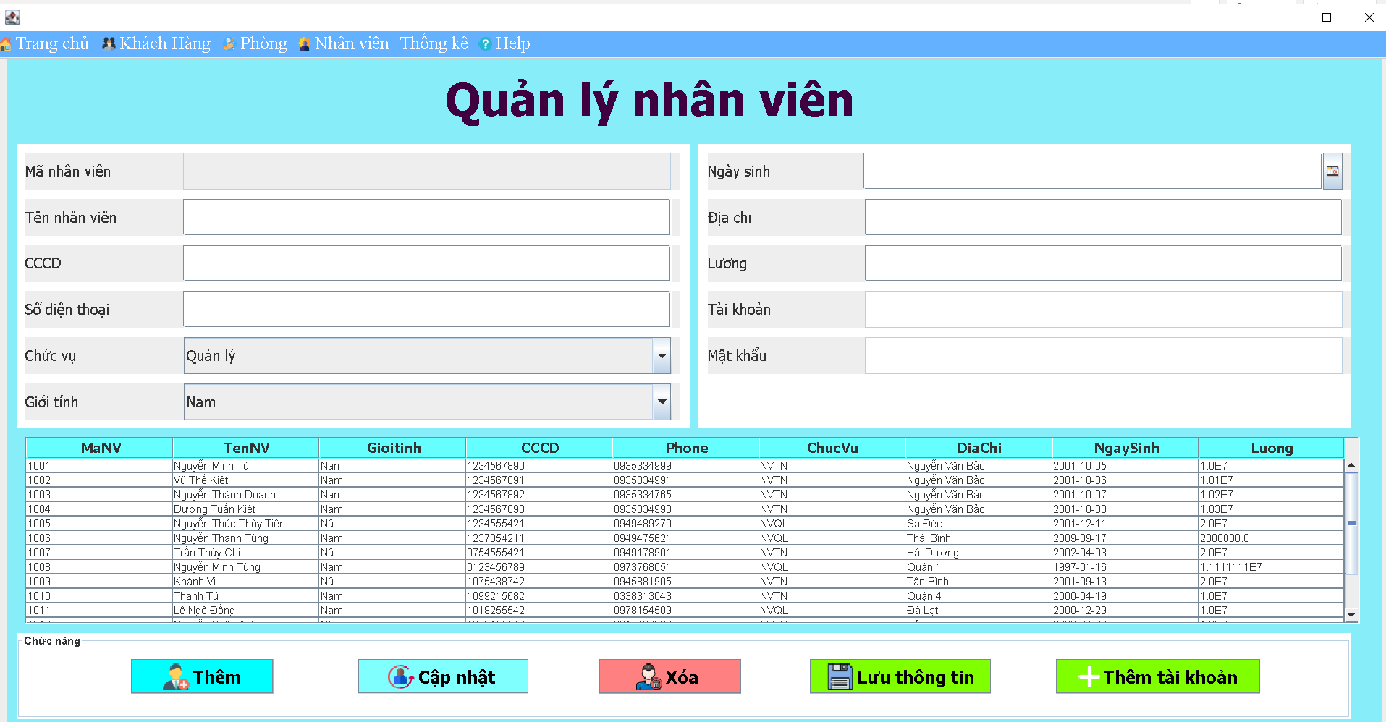
Màn hình quản lý nhân viên:

Slide 28
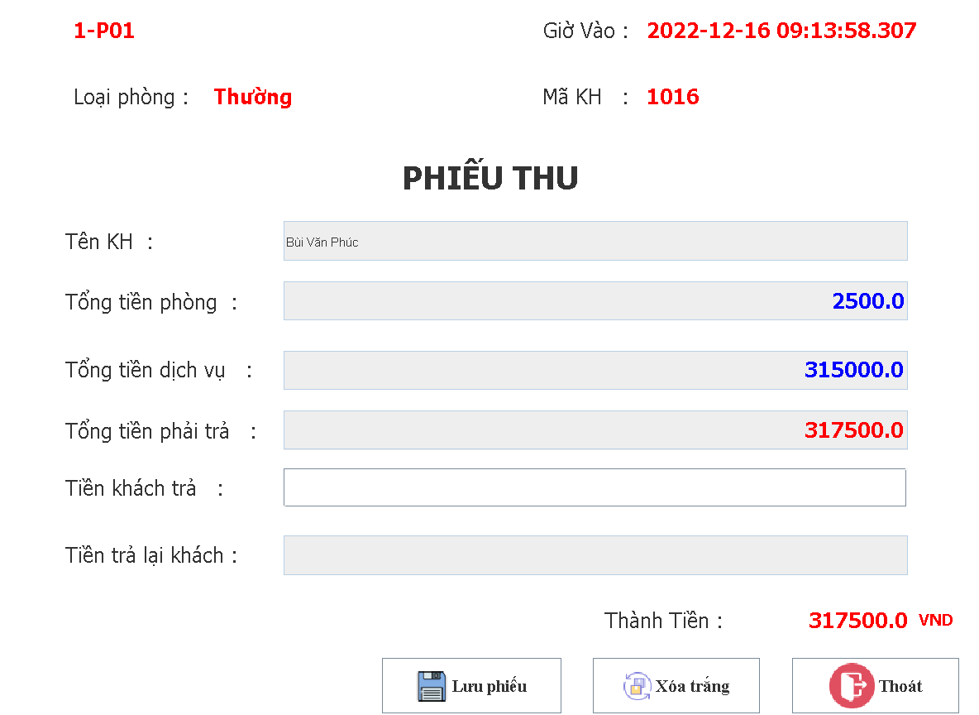
Màn hình hóa đơn thanh toán:

Slide 29
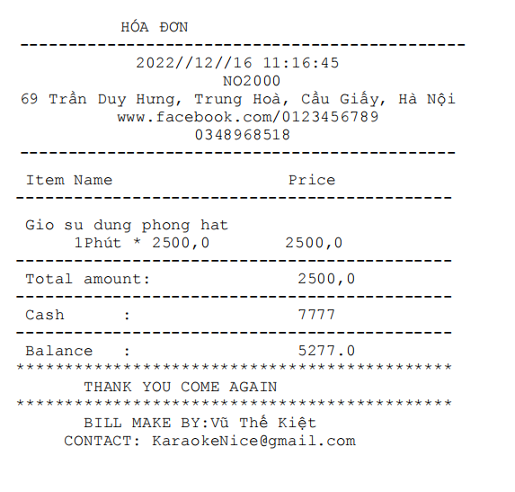
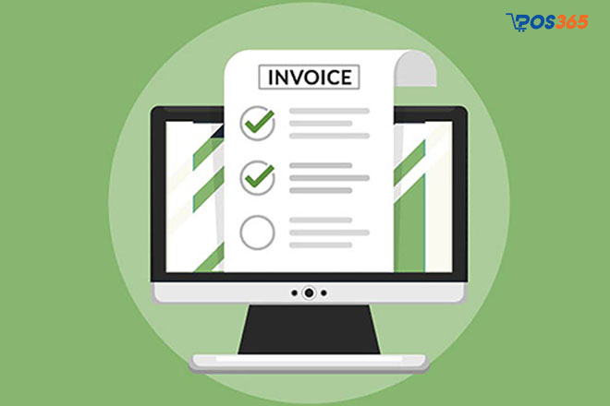
Hóa đơn:

Slide 30
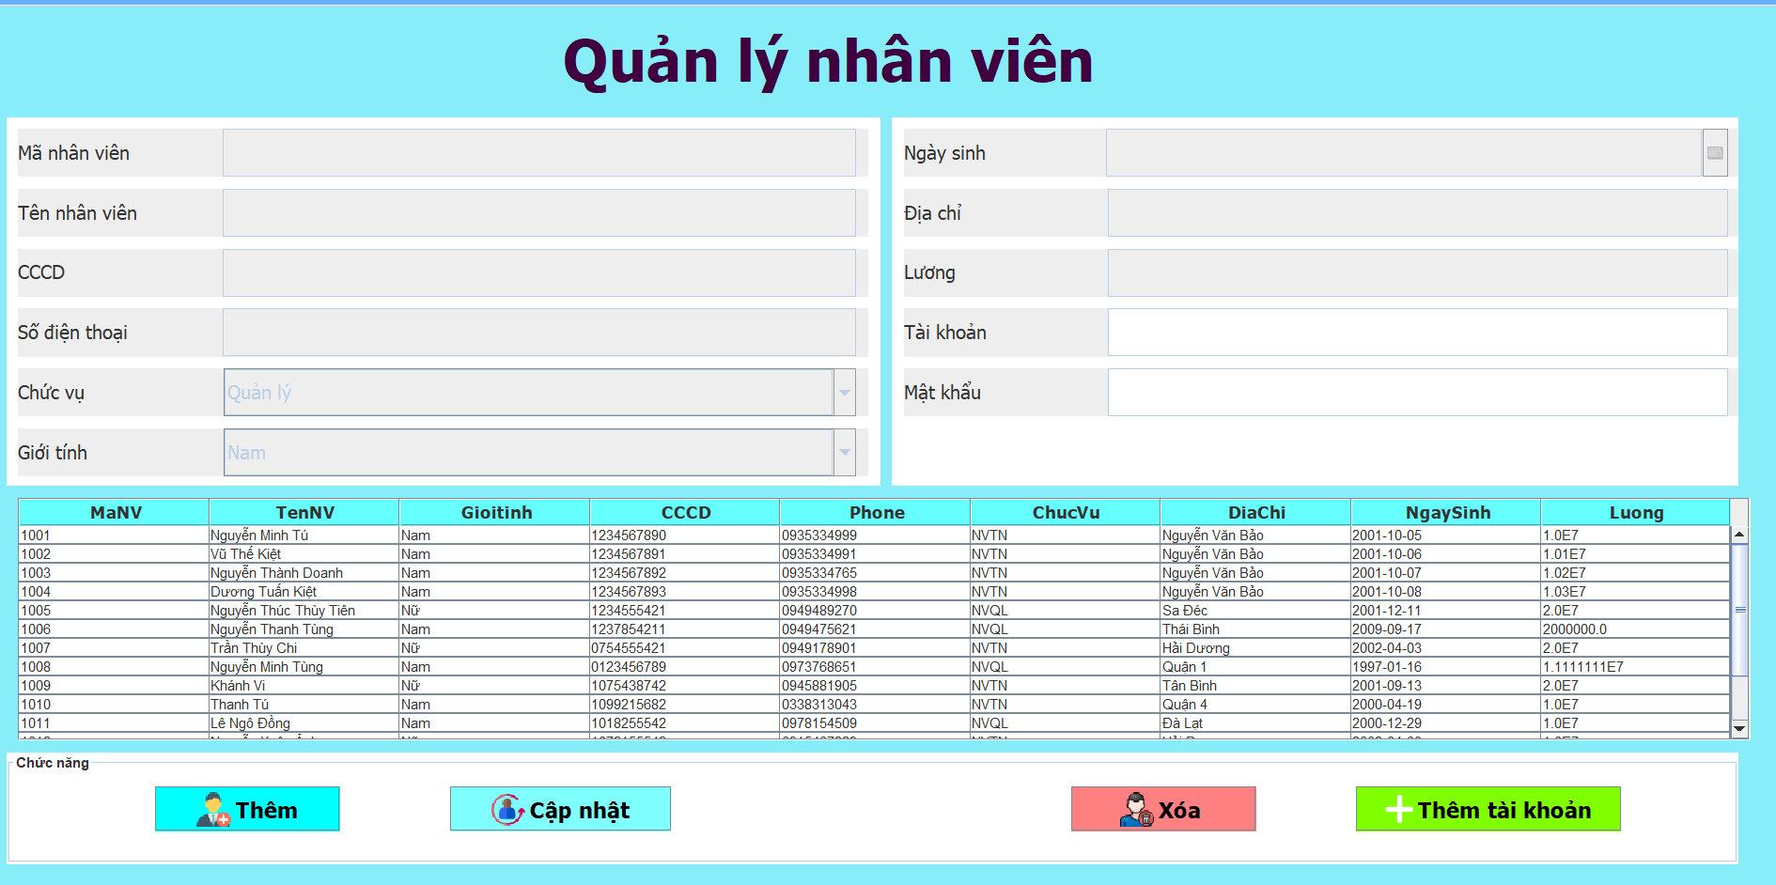
Màn hình quản lý nhân viên:

Slide 31
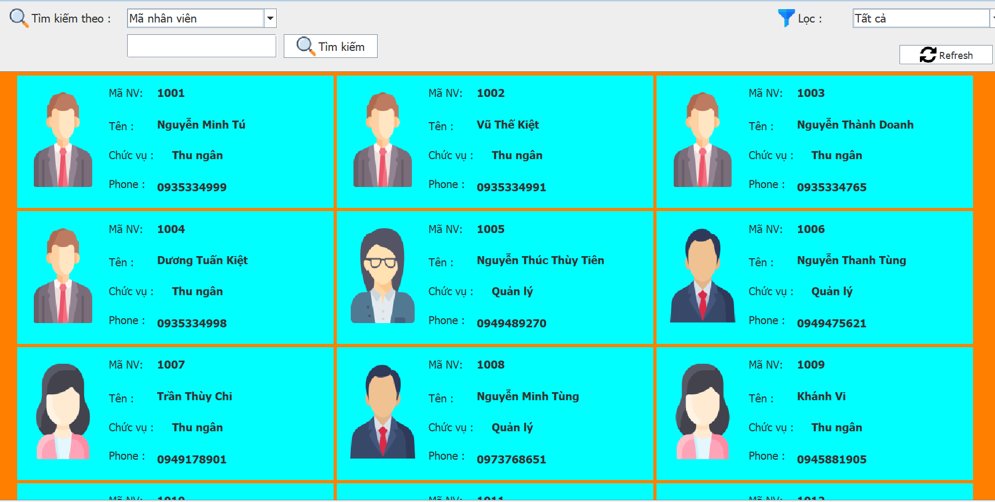
Màn hình tìm kiếm nhân viên:

Slide 32

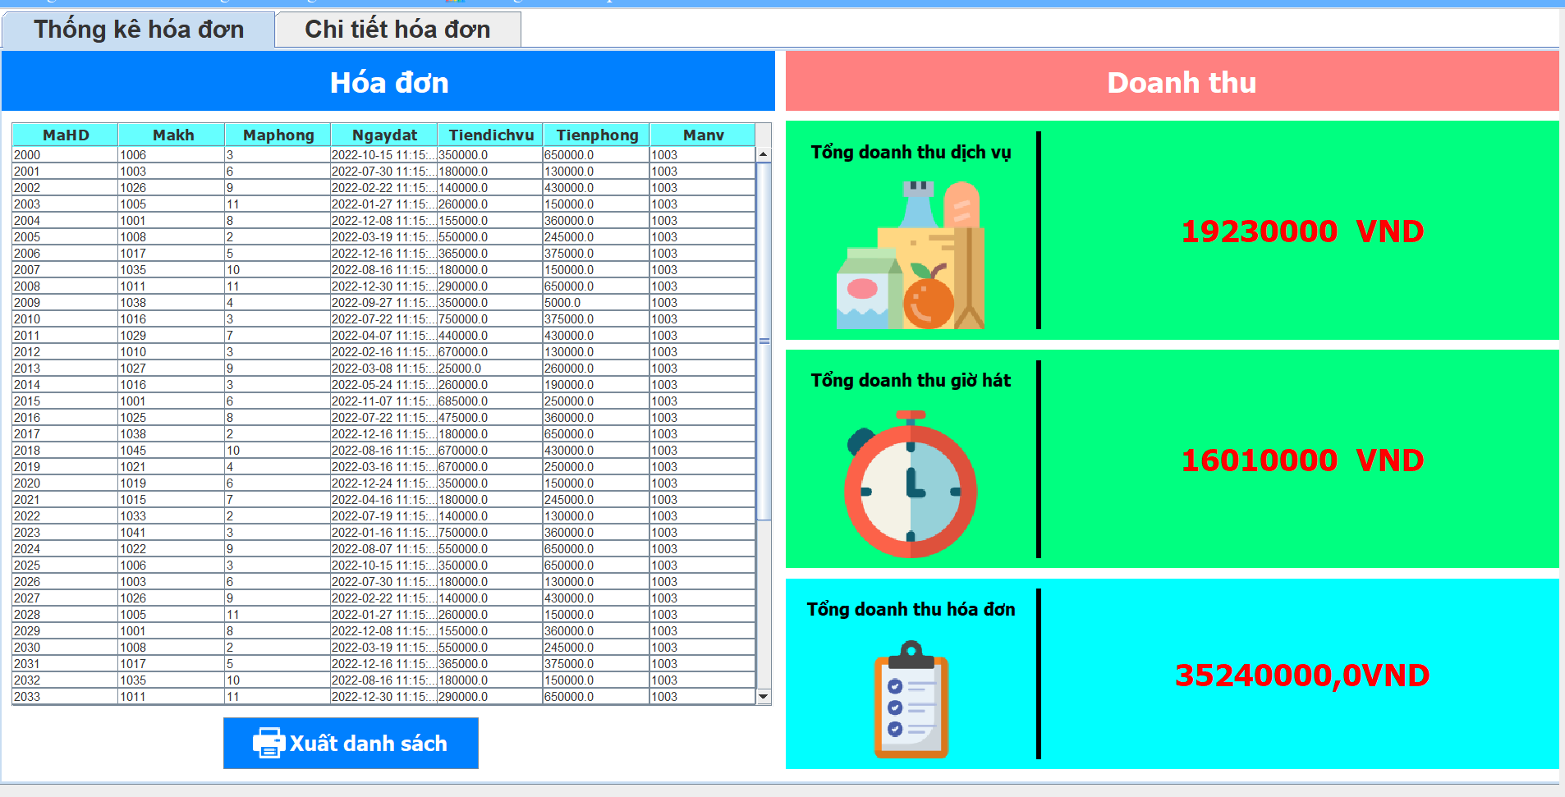
Màn hình thống kê:

Slide 33

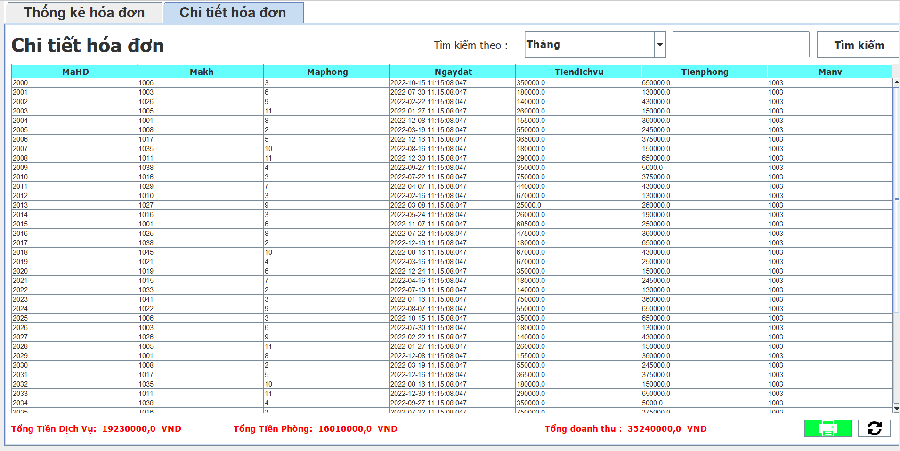
Màn hình chi tiết hóa đơn:

Slide 34
Cảm ơn mọi người đã lắng nghe!

